Slide 1
I osa. KEEL ja KEELED
KEELTE LIIGITAMINE
“Keel ja ühiskond” X klassile 4. ptk
Mare Hallop
KiNG
30.10.2012
18.09.2013

Slide 2
Liigitamise alused
1.
2.
sarnasuse järgi – tüpoloogiline
ühiste joonte võrdlemine
2. päritolu järgi - genealoogiline
eesti
rootsi
pärsia
eesti
rootsi
pärsia
Rootsi keel on pärsia keelega lähemalt sugulane kui eesti keelega:
eesti keel ja rootsi keel on kaua aega kontaktis olnud
eesti keel on laenanud grammatilisi vorme ja sõnu
Sõnu ja vorme, mida ühisele algkeele taandada, on vähe
ses suhtes sarnasemad rootsi ja pärsia
Keeled, mis pole sugulased, võivad kontaktis olles muutuda sarnasemaks.

Slide 3
Tüpoloogiline liigitamine
Lähtutakse
grammatilistest ja
leksikaalsetest (sõnalistest) omadustest
Keelte mõningane sarnasus võib olla ka juhuslik : kuidas mingeid mõisteid eristatakse (maailmas keeli, kus käsi ja sõrm eraldi mõisted või mõlema jaoks sama väljend).
Nimisõnade soo järgi võib määrata viit tüüpi keeli:
sootud (e.k),
kahe- (prantsuse),
kolme- (vene),
nelja- (laki k Kaukaasias),
viie- (šona k Ida-Aafrikas) ja enamasoolised
TÜÜPIDEKS JAGAMISEL SAAB TEADA:
milliseid võimalusi maailma keeltes mingi asja väljendamiseks esineb,
kui levinuderinevad võimalused on ja
kui sarnased erinevad keeled on.

Slide 4
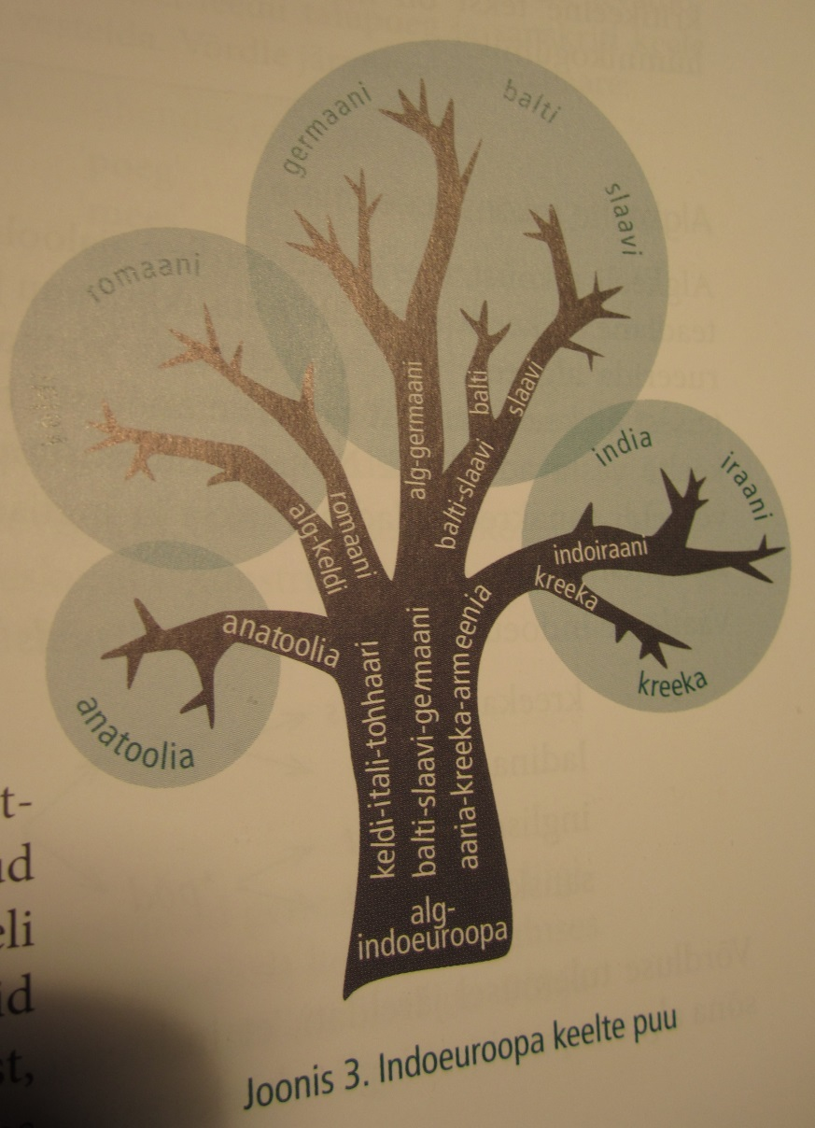
Genealoogiline liigitamine
sugulaskeeled pärinevad ühisest algkeelest
kasutatakse puu mudelit:
tüves allkeel,
hargneb keelkondadeks,
oksad keelkonna harud,
võrsetes allrühmad,
puukroonis üksikud keeled
slaavi
germaani
allkeel u 4000 a tagasi
romaani
iraani
kõnelejaid maailmas üle 40%

Slide 5
Allkeelte rekonstrueerimine
Indoeuroopa allkeelt rekonstrueerides on teadlased võrrelnud
tänapäeva indoeuroopa keeli omavahel,
allikaid keelte ajaloost ja
hääbunud keeltes kirjutatud tekste.
Üliolulise tähtsusega – hääbunud sanskriti keel (arvatakse algkeelele sarnaseimana) + vanakreeka ja ladina keel
Rekonstrueerimine võrdlev-ajaloolise meetodiga:
eri keelte samatähenduslikud sõnad püütakse algkeeleks kokku viia – seletada , kuidas on kujunenud tänapäeva keele sõnad
Indoeuroopa algkeele seletamisel võrreldi kreeka, ladina, inglise, sanskriti keelt
Algkeel on hüpoteetiline, nendeni on jõutud kaudsete andmete põhjal
Tänapäeval sanskriti keelele sarnaseim (arhailisim) keel – leedu keel, mida kasutatakse teaduses sanskritiga võrdselt.
Esmalt rekonstrueeriti indoeuroopa algkeel, seejärel Altai ja Uurali.

Slide 6
Isolaatkeeled
keeled, mis ei näi ühegi maailma keelega suguluses olevat
genealoogiliselt pole õnnestunud liigitada:
baski keel Püreneedes (Põhja-Hispaanias, Põhja-Prantsusmaal)
burušaski keel Põhja-Pakistanis, Põhja-Indias
Arvatakse, et
pärinevad eelajaloolisest ajast
baskid Edela-Euroopa põliselanikud enne indoeurooplaste saabumist
burušid Põhja-India põliselanikud enne draviidide ja indoeurooplaste tulekut
Siiski on kõik keeled kontaktis ümbritsevate keeltega,
saanud teistelt keeltelt mõjutusi.

Slide 7
Keelekontaktid
Keelte kontakt – nende kõnelejad suhtlevad omavahel tihedalt
Keeled mõjutavad üksteist:
laenavad sõnu, häälikuid, grammatilisi struktuure
muutuvad selle tulemusel sarnasemaks
Sõltuvalt kõnelejate arvust ja keelte staatusest ühiskonnas on keelekontakt
ühesuunaline
üks keel mõjutab teist, ilma et teine esimest mõjutaks (vene keelest eesti keelde palju sõnu tulnud (rist, raamat, lusikas, aken jt), vastupidi mitte)
kahesuunaline
keeled mõjutavad üksteist vastastikku (läti ja eesti keel - sõnavara ja grammatiliste struktuuride sarnastumine (kaudne kõneviis))

Slide 8
Lingua-franca, mitmekeelsus, keeleliit
Eri keelte rääkijad kasutavad omavahelises suhtluses üht kindlat keelt, suurt ja prestiižikat, millel poliitiline ja kultuuriline võim
Antiik- ja keskajal toimis Vahemeremaades lingua francana ladina ja kreeka keel, tänapäeva maailmas inglise keel
esperanto oli selleks mõeldud (ei kehtestanud end)
Keelekontakt võib puudutada mitut keelt korraga – kogukonnad suhtlevad tihedalt, lingua franca`na ei toimi ükski
muututakse mitmekeelseks
Keeled moodustavad keeleliidu e sprachbund`i
kontakteeruvad keeled mõjutavad üksteist, grammatikad muutuvad sarnasemaks – justkui oleks sama grammatikaga keeled, kuid erineva sõnavaraga (19.saj-l avastati Balkani keeleliit)

Slide 9
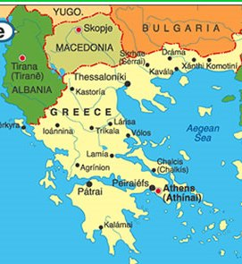
Keeleliit
Keeleliidul on keskus ja perifeeria
Keskuses olevad keeled mõjutavad üksteist enim
Häälikusüsteem, sõnavara, lauseehitus muutuvad kergesti
Morfoloogia pole muutumisaldis
Balkani keeleliit
Keskus: albaania, makedoonia, bulgaaria
rumeenia, kreeka, serbia-horvaadi ja mõni väiksem keel
Muutus eesti keeles: f-i tulek võõrsõnadega (föön), nüüd ka omasõnade häälduses: raffas, vaffa

Slide 10
Väljasuremine
Väike keel kontaktis suure ja prestiižsega
algul muutuvad väikese keele kõnelejad kakskeelseks – suure keele oskus vajalik,
seejärel üleminek suurele keelele – õpetatakse lapsi ainult selles keeles, vanemate emakeel on kui võõrkeel, järgnev põlvkond enam ei teagi
SUBSTRAAT – keel, mis on küll välja surnud, kuid jätnud neid sulandanud keelde (või selle murretesse) jälgi
kas sõnade
või grammatiliste struktuuridena
N merja keel (soome-ugri keel, hääbus 18.saj) vene murretes ja kohanimedes: Moskva – tänapäevane vaste Mustvee

Slide 11
Pidžin- ja kreoolkeeled
Keelekontakt võib viia ka uue keele tekkimiseni – keelte kõnelejad peavad tihedalt suhtlema, aga lingua franca`t pole. Tekib segakeel, kokku pandud suhtlejate emakeeltest - pidžinkeel
Tekib, kus tihe omavaheline suhtlus –kaubandussuhtlus (sadamad)
Pole kellegi emakeel, vaid lihtsakoelise grammatika ja häälikusüsteemiga abikeel
pidžinile omane: nimisõnad ei käändu, , tegusõnad ei pöördu
N eesti keele sõnu kasutav pidžinkeel võiks olla
Poiss ütlema minema kodu `Poiss ütleb, et läheb koju`
Suurimaid pidžinkeeli maailmas on Nigeeria pidžininglise keel, mida kasutab üle 250 Nigeeria elava rahvusgrupi
Kui pered, kes suhtlevad pidžinkeeles, õpetavad ka lastele pidžinkeelt, saab see nende emakeeleks
Kreoolkeel – emakeelena kõneldav pidžinkeel
Kreoolkeele grammatika on püsivam ja keerulisem, meenutades tavalise keele grammatikat
Enamik pidžinkeeli sureb välja (n vene-hiina pidžin kasutati Kaug-Idas 20.saj-ni

